Slide 1
Количественный анализ случаев самоплагиата в российских научных публикациях
7-я международная конференция Электронные научные и образовательные ресурсы: создание, продвижение и использование
Юрий Чехович, Исполнительный директор компании Антиплагиат, к.ф.-м.н.
Андрей Хазов, Руководитель группы обработки данных компании Антиплагиат

Slide 2
Терминология
Здесь и далее под термином «самоцитирование» мы понимаем повторное использование автором текстов или фрагментов текстов из своих более ранних произведений.
Англоязычный термин: “text recycling”
NB: Термин “self-citation” не имеет отношения к рассматриваемому вопросу

Slide 3
Проблема
Почему я не могу делать со своим текстом все, что хочу?
Notes:
Авторы настоящей работы в последнее время ощущают возрастающую потребность научного сообщества в практических рекомендациях в отношении такого весьма распространенного явления, как самоцитирование. В настоящий момент отсутствуют какие-либо четкие инструкции или рекомендации по самоцитированию, в связи с чем возникает много споров и разногласий между авторами произведений, с одной стороны, и редакторами, членами советов по защите диссертаций, преподавателями и сотрудниками вузов, с другой стороны, об оправданности повторного использования собственных текстов, о допустимых объемах самоцитирования, о способах оформления таких цитат. Авторы произведений считают, что повторное использование своих собственных текстов ничем не ограничено и зачастую пытаются таким образом увеличить количество (или объем) своих публикаций, чтобы добиться необходимых показателей. Сотрудники редакций, члены диссоветов, профессорско-преподавательский состав со своей стороны проявляют излишнюю жесткость, вынуждают авторов прибегать к рерайтингу, переписывать собственные тексты, чтобы добиться формальных показателей (более высокого процента оригинальности публикуемых статей).

Slide 4
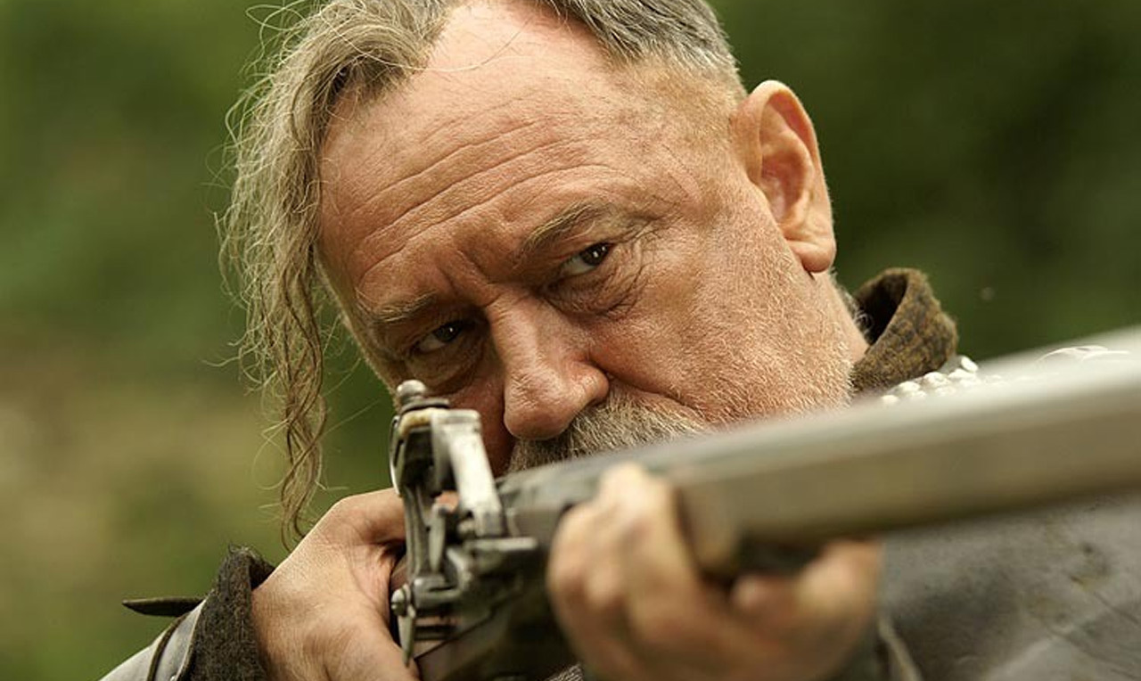
Эффект Тараса Бульбы
Я тебя породил, я тебя и…
повторно опубликую!
Источник изображения: фильм «Тарас Бульба» реж. В. Бортко, 2009

Slide 5
Самоцитирование – добросовестное и …
Добросовестное самоцитирование – повторное использование автором собственных текстов из более ранних произведений, в объеме, оправданном целью цитирования, и со ссылкой на источник, оформленной в соответствии с установленными правилами цитирования
Добросовестное самоцитирование в некорректной форме –повторное использование автором собственных текстов из более ранних произведений, в объеме, оправданном целью цитирования и со ссылкой на источник, оформленной с нарушением установленных правил цитирования
Недобросовестное самоцитирование (самоплагиат, self-plagiarism, recycling fraud) – повторное использование автором собственных текстов из более ранних произведений без ссылки на источник или в объеме, не оправданном целью цитирования
Notes:
В связи с тем, что проблема самоцитирования является в большей степени проблемой этической, а не юридической, мы сочли уместным использовать термин «добросовестное самоцитирование».

Slide 6
Недобросовестное самоцитирование
Иллюзия приращения научных знаний
Обман работодателя или грантодателя
Информационный шум, искажение наукометрических показателей

Slide 7
О количественных оценках

Slide 8
Описание эксперимента
Данные:
Полные тексты научных публикаций (источник – eLibrary.ru) – 11+ млн
Текст на русском языке размером от 5 тысяч символов – 5,5+ млн
Жанр «статья в журнале – научная статья» – 4,3+ млн

Slide 9
Описание эксперимента
Алгоритм:
Для каждой отобранного документа выполняем проверку на заимствования по описанной выборке
Все документы, с которым находится пересечение более, чем на 80% от размера текста исходного документа, мы объединяем в кластер, включая в него и исходный документ
Удаляем из кластера сборники и журналы, размещенные одним файлом

Slide 10
Результаты
Результат:
Каждый кластер включает в себя все статьи, основанные на одном тексте
Всего было обнаружено 70 671 кластеров, включающих 145 168 статей

Slide 11
Результаты
Сколько раз можно опубликовать один и тот же текст?

Slide 12
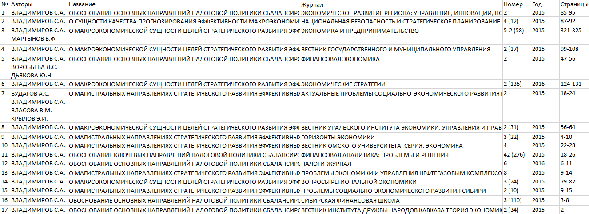
Результаты
Рекордсмены. Кластер 1

Slide 13
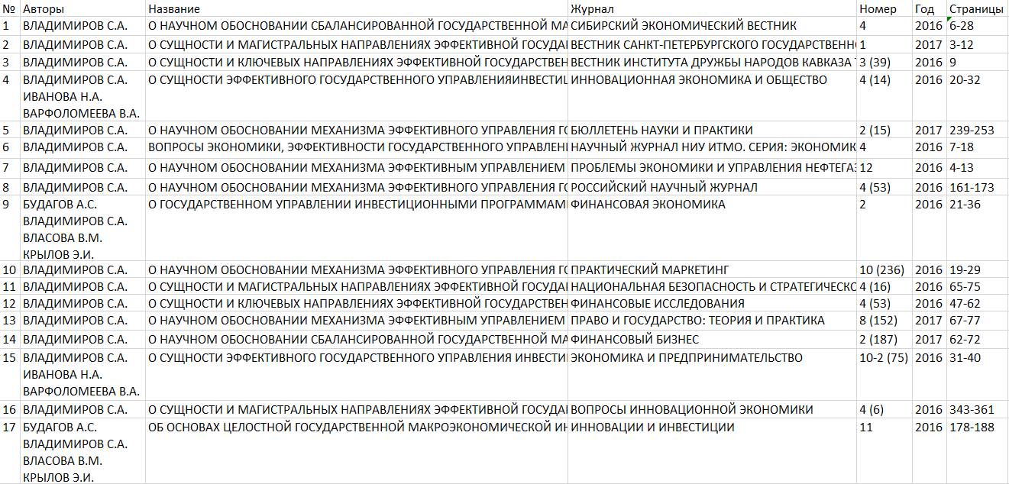
Результаты
Рекордсмены. Кластер 2

Slide 14
Результаты
Рекордсмены. Кластер 3

Slide 15
Результаты
Распределение кластеров по годам

Slide 16
Результаты
Распределение по разбросу дат публикации

Slide 17
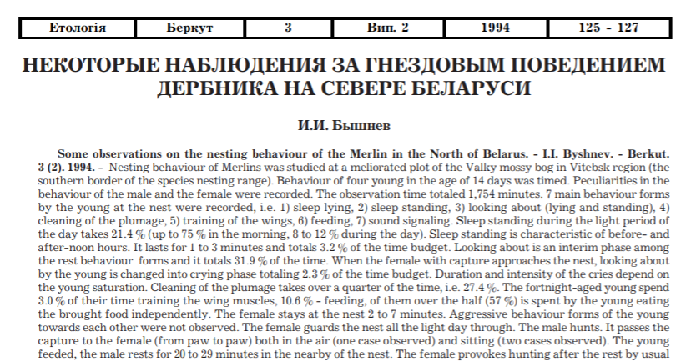
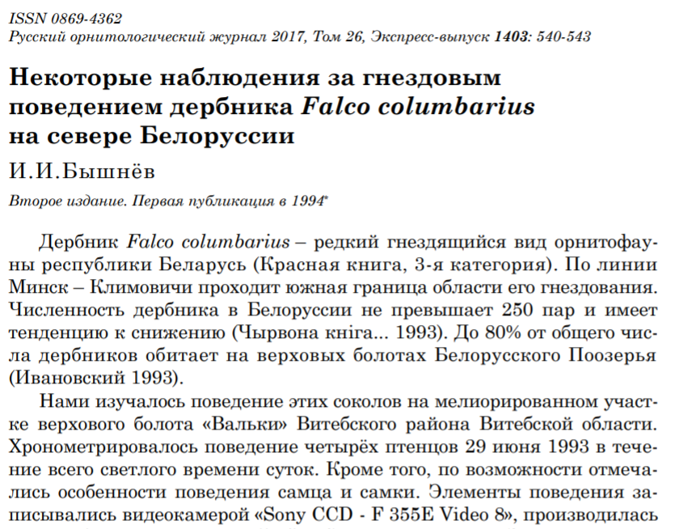
Разброс дат. Кейс

Slide 18
Анализ авторства
Авторы работ в 55 414 кластерах совпадают в 8 171 – пересекаются в 7 086 – не совпадают

Slide 19
Анализ авторства
Несовпадение авторов
Смена фамилии (хорошо помогают инициалы)
Рекламные статьи (ненаучный или малонаучный текст, одно издание)
Заказная работа, проданная несколько раз (год публикации совпадает)
Плагиат (разные годы публикации)

Slide 20
Анализ авторства
Пересекающийся список авторов
Смена фамилии (инициалы)
Приписное соавторство
«Накрутка» цитирования

Slide 21
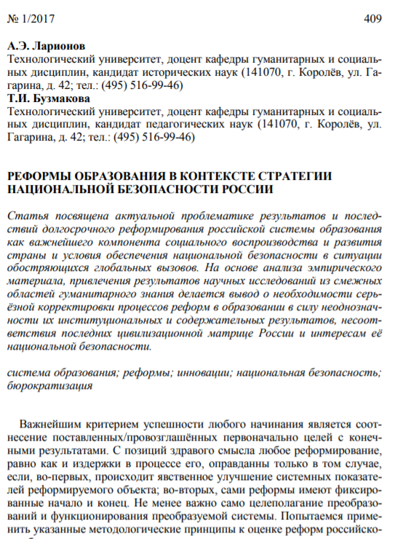
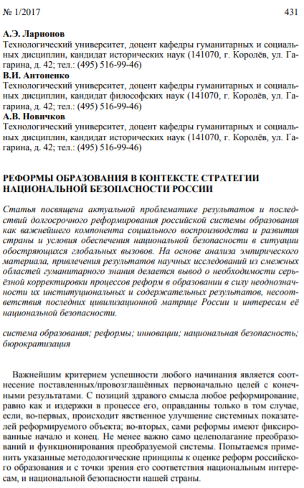
Анализ авторства
Журнал «Общественные науки»
Пересекающийся список авторов

Slide 22
Некоторые выводы
Самоплагиат – явление действительно распространенное
Значительная часть статей с самоплагиатом в настоящее не отозваны
Действующий издательский процесс лишает журналы возможности своевременно обнаружить попытку самоплагиата
Нужен сервис для отслеживания самоплагиата после публикации

Slide 23
И еще
Похоже, что 70 тысяч статей придется отзывать…

Slide 24
Спасибо за внимание!
Ваши вопросы
Юрий Чехович,
Исполнительный директор компании Антиплагиат, к.ф.-м.н.
chehovich@antiplagiat.ru
+7 495 223 23 84
8 800 777 81 28

Slide 25
Международная научно-практическая конференция
https://ozconf.ru/oz-2019

